Slide 1
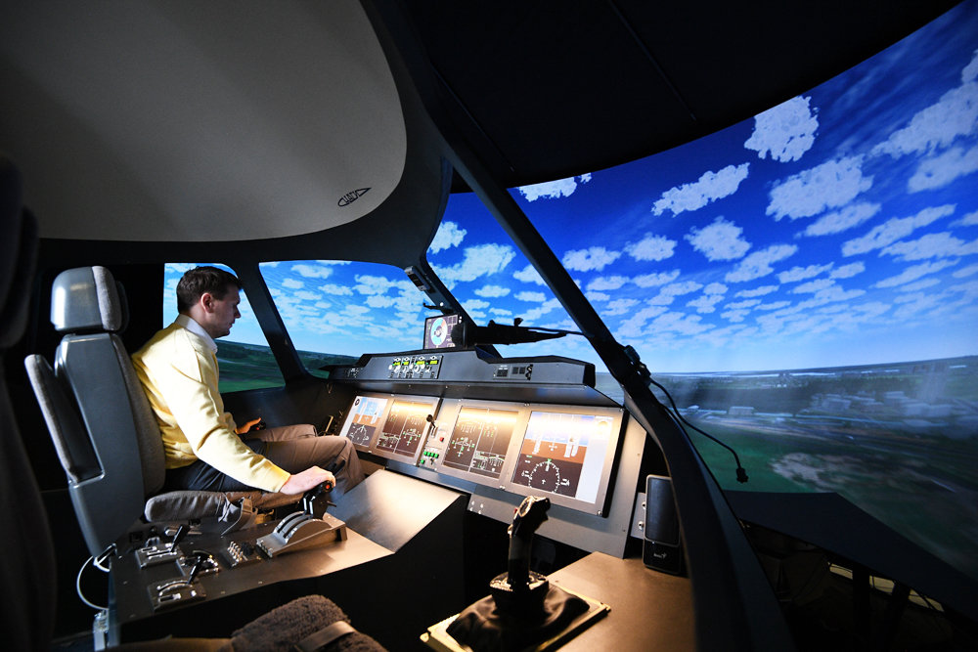
Финансовое Обеспечение ПРЕДУПРЕДИТЕЛЬНЫХ МЕР ПО СОКРАЩЕНИЮ ПРОИЗВОДСТВЕННОГО ТРАВМАТИЗМА
Отделение Фонда пенсионного и социального страхования
Российской Федерации
По Приморскому краю

Slide 2
ФЕДЕРАЛЬНЫЙ ЗАКОН ОТ 24.07.1998 № 125-ФЗ
«ОБ ОБЯЗАТЕЛЬНОМ СОЦИАЛЬНОМ СТРАХОВАНИИ ОТ НЕСЧАСТНЫХ СЛУЧАЕВ НА ПРОИЗВОДСТВЕ И ПРОФЕССИОНАЛЬНЫХ ЗАБОЛЕВАНИЙ»
ЗАДАЧИ
обязательного
социального
страхования
от несчастных
случаев
на производстве
и профессиональных
заболеваний
(Статья 1)
- Возмещение вреда, причиненного жизни и здоровью застрахованного при исполнении им обязанностей по трудовому договору
- Обеспечение экономической заинтересованности работодателей в снижении профессионального риска
- Финансирование предупредительных мер по сокращению производственного травматизма и профессиональных заболеваний

Slide 3
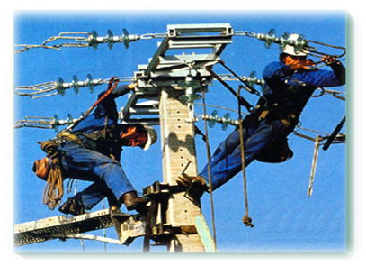
В Приморском крае
более 62 000
предприятий
– страхователей
на которых трудится
около 600 000 застрахованных
101 000 из них заняты во вредных условиях

Slide 4
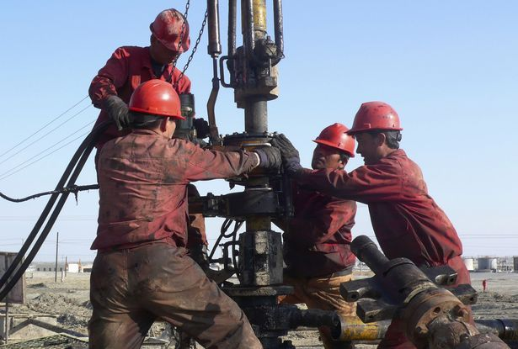
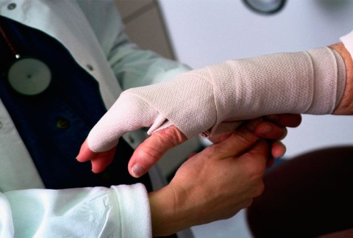
В целях управления профессиональными рисками Фонд наряду со страхователями участвует в софинансировании целого ряда мероприятий, направленных на сокращение производственного травматизма и профессиональной заболеваемости.
С 2001 года, Фонд принимает решения о направлении страхователями до 20 процентов сумм страховых взносов на обязательное социальное страхование от несчастных случаев на производстве и профессиональных заболеваний на финансовое обеспечение предупредительных мер.
Объем средств может быть увеличен до 30 процентов сумм страховых взносов при условии направление на оздоровление работников предпенсионного и пенсионного возраста в организациях, осуществляющих санаторно-курортное лечение
Правила финансового обеспечения предупредительных мер утверждены Приказом Минтруда России от 14.07.2021 № 467н

Slide 5
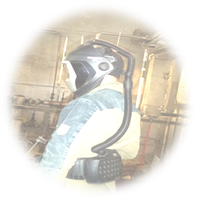
Основные мероприятия
Проведение специальной оценки условий
труда;
2. Приобретение работникам средств
индивидуальной защиты;
3. Проведение обязательных периодических медицинских
осмотров работников;
4. Санаторно-курортное лечение работников, занятых на работах с вредными и (или) опасными производственными факторами, а также санаторно-курортное лечение работников предпенсионного и пенсионного возраста;

Slide 6
Менее востребованные мероприятия
5. Обучение по охране труда отдельных категорий застрахованных;
6. Обеспечение работников лечебно-профилактическим питанием;
7. Приобретение приборов для определения наличия алкоголя (алкотестеры);
8. Приобретение приборов контроля за режимом
труда и отдыха водителей (тахографов);
9. Приобретение страхователями аптечек;
10. Мероприятия по приведению уровней воздействия вредных или опасных производственных факторов в норму;
11. Обеспечение бесплатной выдачи молока или других равноценных пищевых продуктов работникам;
12. Приобретение приборов, устройств оборудования:
- для обеспечения безопасности работников и контроля за безопасным ведением работ в рамках технологических процессов;
- для проведения обучения по вопросам безопасного ведения работ;
- для мониторинга состояния здоровья работников, занятых на работах с вредными или опасными производственными факторами.

Slide 7
Согласно действующим нормативно-правовым актам финансовое обеспечение предупредительных мер носит заявительный характер
Страхователь до 01 августа может обратиться в территориальный орган Фонда по месту своей регистрации, с заявлением и комплектом документов, обосновывающим необходимость финансового обеспечения предупредительных мер.
Перечень документов
в правилах определен
конкретно для каждого
мероприятия.

Slide 8
ПРИЧИНЫ ОТКАЗА в финансовом обеспечении предупредительных мер по сокращению производственного травматизма и профессиональных заболеваний работников
если на день подачи заявления у страхователя имеются непогашенные недоимка, задолженность по пеням и штрафам;
представленные страхователем документы содержат недостоверную информацию;
если предусмотренные бюджетом Фонда средства на финансовое обеспечение предупредительных мер на текущий год полностью распределены.
при представлении страхователем неполного комплекта документов
Страхователь вправе повторно, но не позднее срока, установленного пунктом 4 Правил, обратиться с заявлением в территориальный орган Фонда по месту своей регистрации.

Slide 9
Динамика расходов на финансовое обеспечение предупредительных мер (2018-2022)

Slide 10
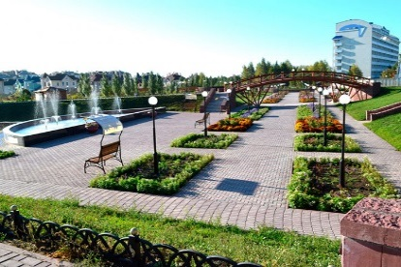
Финансовое обеспечение предупредительных мер в 2022 году в разрезе мероприятий
Мероприятие | Сумма расходов (млн. руб.) | Доля
Приобретение средств индивидуальной защиты | 85,5 | 41,2%
Периодические медицинские осмотры | 77,9 | 37,5%
Специальная оценка условий труда | 16,1 | 7,8%
Санаторно-курортное лечение работников | 15,7 | 7,7%
Лечебно-профилактическое питание | 7,6 | 3,5%
Реализация противоковидных мероприятий | 2,2 | 1,1%
Обучение по охране труда | 1,2 | 0,6%
Другие мероприятия | 1,2 | 0,6%

Slide 11
Несчастный случай на производстве
событие, в результате которого застрахованный получил увечье или иное повреждение здоровья при исполнении им обязанностей по трудовому договору и в иных установленных настоящим Федеральным законом случаях как на территории страхователя, так и за ее пределами либо во время следования к месту работы или возвращения с места работы на транспорте, предоставленном страхователем, и которое повлекло необходимость перевода застрахованного на другую работу, временную или стойкую утрату им профессиональной трудоспособности либо его смерть.
(ст. 3 Федерального закона
от 24.07.1998 № 125-ФЗ)

Slide 12
Порядок расследования несчастных случаев на производстве определен Трудовым кодексом (ст. 227-231) и
Положением об особенностях расследования несчастных случаев на производстве в отдельных отраслях и организациях (утв. приказу Министерства труда и социальной защиты Российской Федерации от 20.04.2022 №223н).

Slide 13
При наступлении несчастного случая на производстве работодатель обязан:
● Немедленно организовать
первую помощь пострадавшему
и при необходимости доставку
его в медицинскую организацию;
● Принять неотложные меры по предотвращению развития аварийной или иной чрезвычайной ситуации;
● Сохранить до начала расследования несчастного случая обстановку (если это не угрожает жизни и здоровью других лиц и не ведет к катастрофе, аварии или возникновению иных чрезвычайных обстоятельств);
● В течение суток направить извещение
в филиал Фонда социального страхования
по месту регистрации работодателя
в качестве страхователя.

Slide 14
При групповом несчастном случае (два человека и более), тяжелом несчастном случае или несчастном случае со смертельным исходом направить извещение:
- в государственную инспекцию труда;
- в прокуратуру по месту происшествия;
- в орган исполнительной власти субъекта РФ
или орган местного
самоуправления;
- в территориальное объединение
профсоюзов;
- в территориальный орган
федерального органа исполнительной власти, (если несчастный случай произошел в организации или на объекте, подконтрольном этому органу);
- о тяжелом несчастном случае или несчастном слу-чае со смертельным исходом известить родственников пострадавшего.

Slide 15
Расследование легких несчастных случаев
проводится комиссией, формируемой работодателем в течение трех дней.
Для расследования несчастного случая работодатель незамедлительно формирует комиссию в составе не менее трех человек (нечетное количество).

Slide 16
При расследовании тяжелых и смертельных случаев
в состав комиссии включаются:
- представитель Фонда социального страхования;
- государственный инспектор труда;
- представители органа исполнительной власти субъекта Российской Федерации или органа местного самоуправления (по согласованию);
- представитель территориального объединения организаций профсоюзов.
Расследование длится 15 дней

Slide 17
По каждому несчастному случаю, квалифицированному по как несчастный случай на производстве
оформляется акт о несчастном случае на производстве установленной формы Н-1 в трех экземплярах (как минимум) , имеющих одинаковую юридическую силу:
- для застрахованного (работника),
- для страхователя (работодателя),
для Фонда социального
страхования.

Slide 18
Виды обеспечения по страхованию:
1) Пособие по временной нетрудоспособности;
2) Страховые выплаты:
- ежемесячные;
- единовременные;
3) Оплата дополнительных расходов на медицинскую социальную и профессиональную реабилитацию.

Slide 19
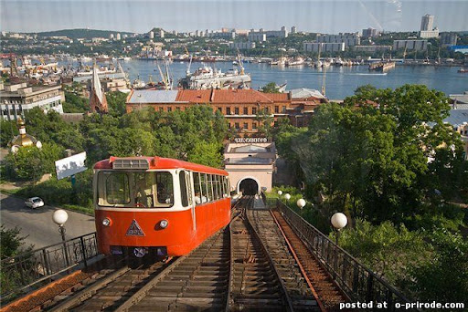
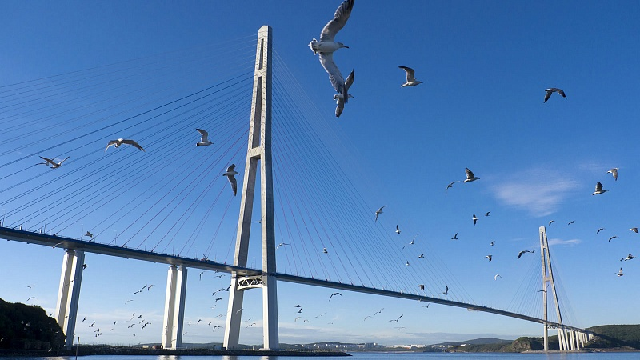
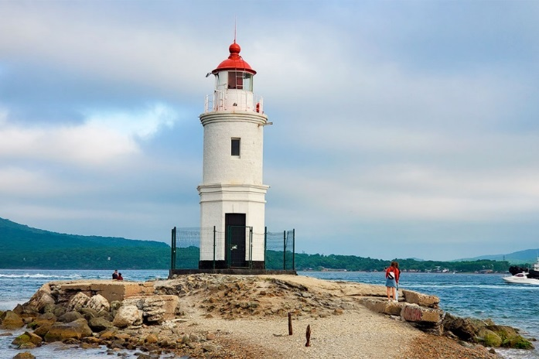
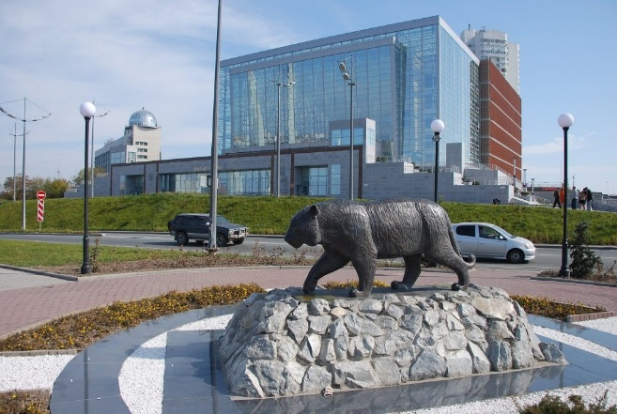
СПАСИБО ЗА ВНИМАНИЕ!

